Slide 1
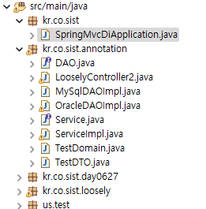
*@Qualifier를 사용해야하는 경우
- interface를 사용하여 약결합을 사용하는 경우.
구현클래스는 interface의 자식이므로 구현클래스가 여러 개 존재할 때 의존성 주입시
어떤 객체를 의존성 주입해야하는 알 수 없으므로 error.
-두 클래스가 @Repository annotation을 선언하고 있다면
Spring Container에서 두 클래스를 객체로 생성해준다.
ServiceImpl에 의존성 주입을 수행
( MySqlDAOImpl을 의존성 주입해야할지, OracleDAOImpl을
의존성 주입해야할 지 알 수 없으로 error 발생)
-1. 둘 중 하나의 클래스에만 @Repository를 설정
-2. @Repository(“이름”) 을 설정하여 정의 => 이름을 기반으로 구분
의존성 주입받는 클래스에서 @Qualifier(“이름")을 사용

Slide 2
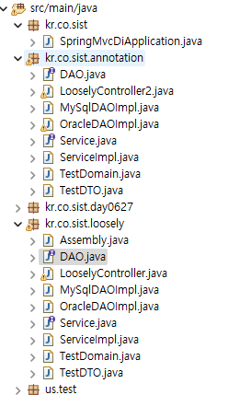
패키지가 다르고 같은 이름의 클래스가 존재하는 경우.
(이름을 가지고 식별 )
@Autowired
private DAO dao;
@Autowired
@Qualifier(“이름”);
private DAO dao;
패키지는 다르고 같은 이름의 클래스가 존재.
둘다
@Repository ( @Compoent ) 가 선언 =>
Spring Container가 클래스명 기반으로 의존성 주입을 수행
=>해결 : @Repository (“이름”)

Slide 3
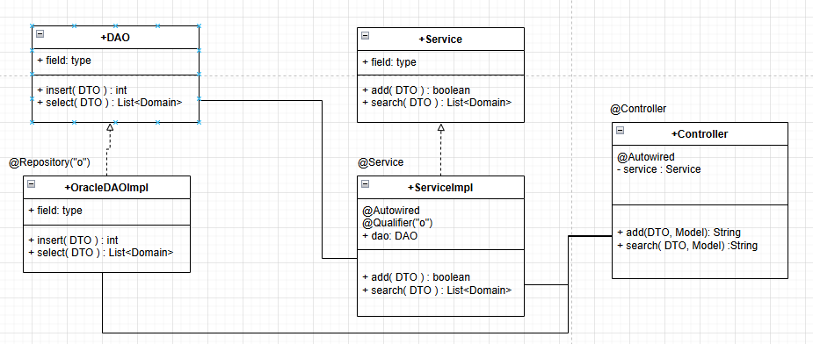
*의존성 주입 받는 객체가 의존성 주입하는 객체보다 먼저생성된다면 생성되지 않는
객체가 의존성 주입되고 에러가 발생한다.
*Controller는 Service를 의존성주입
*Service는 DAO를 의존성주입
-DAO가 생성되는 시간이 오래걸린다면 dao를 null로 의존성 주입을 프로그램을 실행하고, 실행도중에
객체를 의존성 주입받지(DAO) 않는다. ( 의존성 주입받은 객체에 의존성 주입된 객체의 method를 호출하면 예외가 발생한다. )
최초 의존성 주입이 안되어있다면 추후라도 의존성 주입을 받을 수 있게 설정
@Autowired( required=false )
*DAO는 DBMS와 연동(시간)

Slide 4
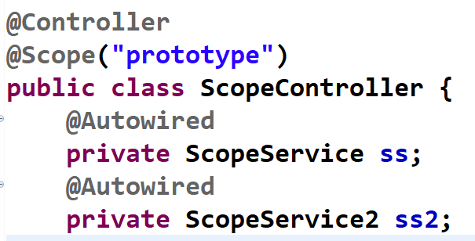
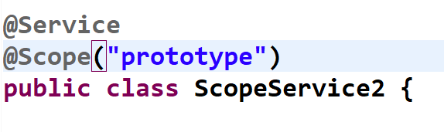
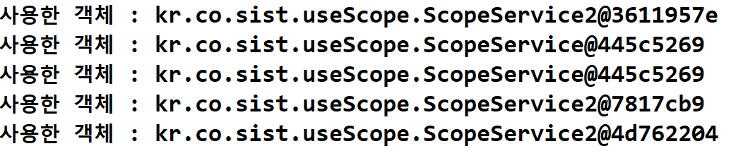
*Spring framework에서는 @Controller, @Component, @Service, @Repository 등의
annotation을 class에 설정하면 객체를 하나로 생성하여 사용하는 singleton으로 객체를 생성하고
사용한다.
=>객체를 여러 개 생성 @Scope 사용
사용법)
의존성 주입받는 클래스와 의존성 주입하는 클래스 위에 선언.
@Scope(“속성”)
singleton : 객체를 하나로 생성
prototype : 객체를 여러 번 생성
request : 요청시 마다 객체 생성
session : 브라우저마다 객체 생성

Slide 5
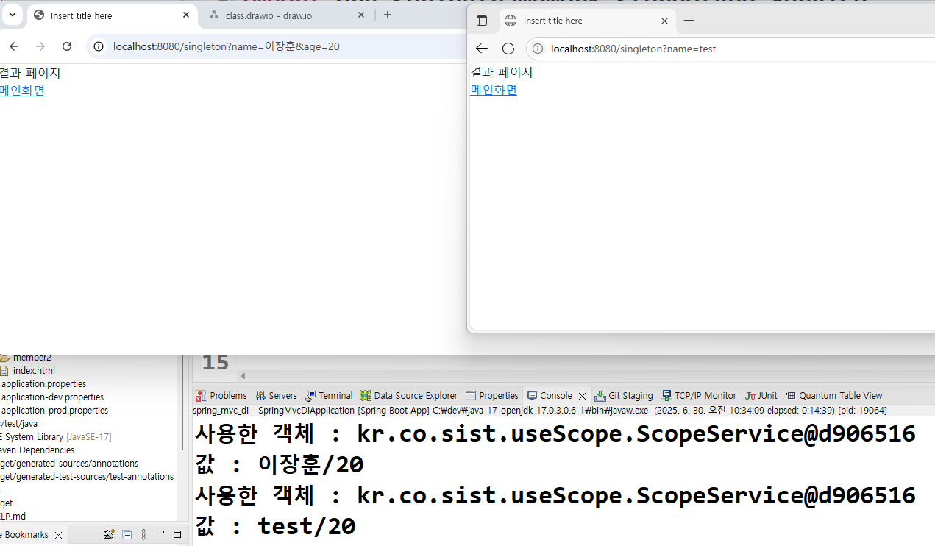
*singleton => 객체가 하나로 생성되고 모든 접속자가 하나의 객체를 사용한다.
: 값을 저장하게되면 이전에 입력한 값이 다음번에 접속한 접속자에서 그대로 사용한다.
*객체가 하나로 생성되기 때문에 이후 에 접속한 접속자는
이전에 입력된 값을 그대로 사용하게 된다.

Slide 6
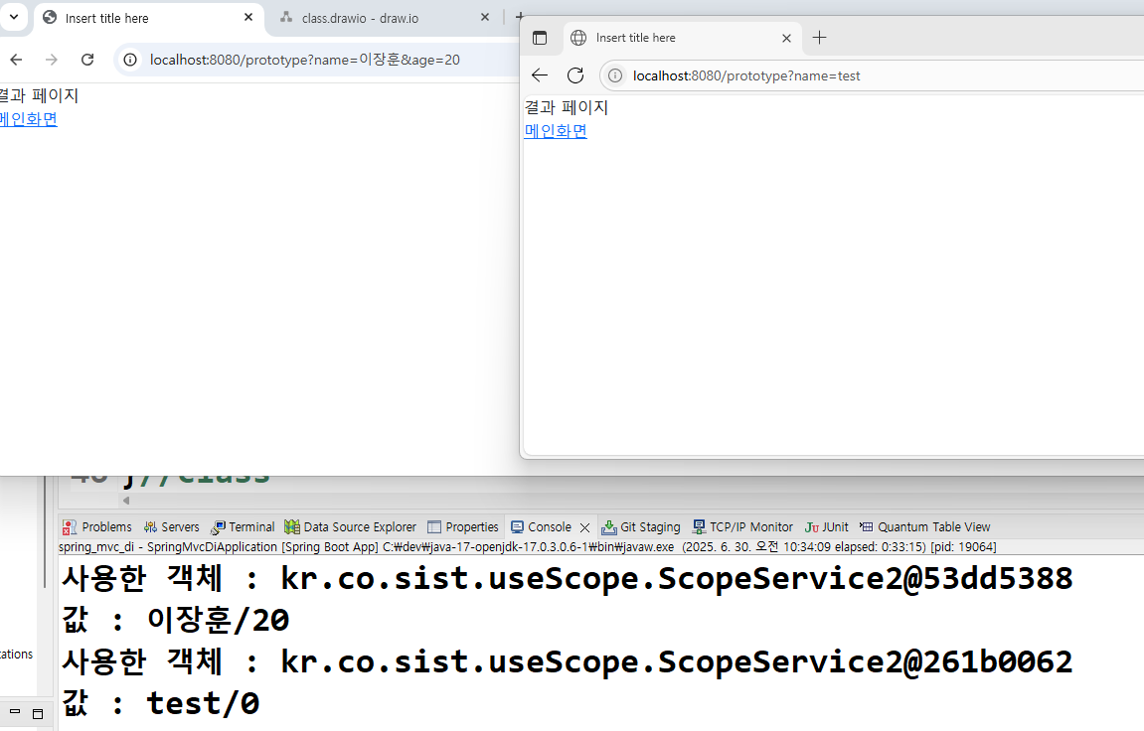
*
*prototype => 객체가 매번 생성되고 모든 접속자가 매번 생성된 객체를 사용한다.
: 값을 저장하게되면 이전에 입력한 값이 다음 번에 접속한 접속자에서 사용되지 않는다.
*객체가 계속 생성되기 때문에 이후 에 접속한 접속자는
이전에 입력된 값을 사용할 수 없게 된다.

Slide 7
*의존성주입
- field 의존성주입
class Test{
@Autowired
private Temp temp;
}
-생성자 의존성주입. Spring Boot에서는 생성자의존성 주입인 경우 @Autowired를
선언하지 않더라도 자동으로 의존성 주입을 수행한다.
class Test{
private Temp temp;
@Autowired
public Test( Temp temp){
this.temp=temp;
}
-setter method의존성주입
class Test{
private Temp temp;
@Autowired
public void setTemp(Temp temp ){
this.temp=temp;
}

Slide 8
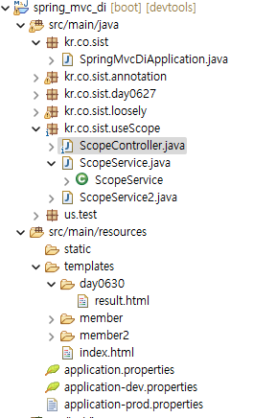
*설정파일 ( application.properties )에 설정한 값 얻기
@Value
2.bean에서 @Value(“${ 이름 }”)형식의 annotation을
사용하여 값을 얻는다.
1.사용자가 설정 파일에
“이름=값” 의 형태로 injection
spring.thymeleaf.prefix=classpath:/templates/
spring.thymeleaf.suffix=.html
spring.thymeleaf.cache=false
외부명
내부명

Slide 9
*

Slide 10
*

Slide 11
*

